Slide 1
数组
2025/11/09
汇报人: 丢雷真君

Slide 2
到目前为止，我们前面所学的数据类型，都是一个变量同时只能赋予一个值，虽然很方便，但有些时候这样反到不一定简便，比如要用变量表示200个学生的姓名，如果定义200个变量，反而会很罗嗦。这时候如果用数组，这个问题就会迎刃而解。
所谓数组，是指由具有固定的相同类型的元素按一定顺序排列而成的集合。数组根据下标个数的不同，可分一维数组、二维数组、多维数组，我们先学习一维数组。

Slide 3
我们先看一个例子，看看数组的必要性：
程序读入50个学生的成绩，求和并输出全班的总分。
#include <stdio.h>
int main()
{
int i;
double s = 0, x;
for (i = 1; i <= 50; i++)
{
scanf("%lf", &x);
s = s + x;
}
printf("%lf\n", s);
return 0;
}

Slide 4
此程序每次输入的成绩放在变量X中，前边的成绩被后边的成绩给冲掉了，只有最后一个成绩存在变量X中，如果要保留中间成绩，程序就比较麻烦（至少需要定义50个变量）。如果用数组就方便多了：
s=0;
for (i=1;i<=50;i++) {
scanf("%lf", &x[i]);
s=s+x[i]; }
这里就运用了数组： x[i]

Slide 5
数组的定义
数组是指具有同一数据类型的一类变量，它们在内存中依次顺序存放。整个数组共用一个名字，而其中的每一项又称为一个元素。
好比我们有50名学生，分别定义为：g0,g1,….,g49；如果用数组则可以定义为g[50]，编号从g[0]—g[49]。

Slide 6
一维数组的定义和引用
1、一维数组的定义方式：
类型说明符 数组名[常量表达式];
其中，类型说明符是任意一种基本数据类型；数组名是用户定义的数组标识符；方括号中的常量表达式表示数据元素的个数，也称为数组的长度。
例如：int a[10]; //说明整型数组a，有10个元素。
double b[10]; //说明实型数组b，有10个元素
char ch[20]; //说明字符数组ch，有20个元素

Slide 7
对于数组类型说明应注意以下几点：
(1)数组的类型实际上是指数组元素的取值类型。对于同一个数组，其所有元素的数据类型都是相同的。
(2)数组名的书写规则应符合标识符的书写规定。
(3)数组名不能与其它变量名相同，例如：
int a;
double a[10];是错误的。
(4)方括号中常量表达式表示数组元素的个数，如a[5]表示数组a有5个元素。但是其下标从 0 开始计算。因此5个元素分别为a[0],a[1],a[2],a[3],a[4]。

Slide 8
对于数组类型说明应注意以下几点：
(5)不能在方括号中用变量来表示元素的个数，但是可以是符号常数或常量表达式。例如：
const int maxn=1000;
int a[3+2],b[maxn+1];是合法的。
但是下述说明方式是错误的： int n;
int a[n];
(6)允许在同一个类型说明中，说明多个数组和多个变量,每个之间用逗号隔开。
例如： int a,b,c,d,k1[10],k2[20];

Slide 9
数组的存放
必须是常数
int a[4]; // 表明a数组由4个int型元素组成
其元素分别为：a[0], a[1], a[2], a[3]
其序号从0开始。若存放首地址为2000H，则在内存中为
2000H
2004H
2008H
200CH
2010H
a[0]
a[1]
a[2]
a[3]

Slide 10
对于数组类型说明应注意以下几点：
(1)数组的类型实际上是指数组元素的取值类型。对于同一个数组，其所有元素的数据类型都是相同的。
(2)数组名的书写规则应符合标识符的书写规定。
(3)数组名不能与其它变量名相同，例如：
int a;
double a[10];是错误的。
(4)方括号中常量表达式表示数组元素的个数，如a[5]表示数组a有5个元素。但是其下标从 0 开始计算。因此5个元素分别为a[0],a[1],a[2],a[3],a[4]。

Slide 11
对于数组类型说明应注意以下几点：
(5)不能在方括号中用变量来表示元素的个数，但是可以是符号常数或常量表达式。例如：
const int maxn=1000;
int a[3+2],b[maxn+1];是合法的。
但是下述说明方式是错误的： int n;
int a[n];
(6)允许在同一个类型说明中，说明多个数组和多个变量,每个之间用逗号隔开。
例如： int a,b,c,d,k1[10],k2[20];

Slide 12
数组的存放
必须是常数
int a[4]; // 表明a数组由4个int型元素组成
其元素分别为：a[0], a[1], a[2], a[3]
其序号从0开始。若存放首地址为2000H，则在内存中为
2000H
2004H
2008H
200CH
2010H
a[0]
a[1]
a[2]
a[3]

Slide 13
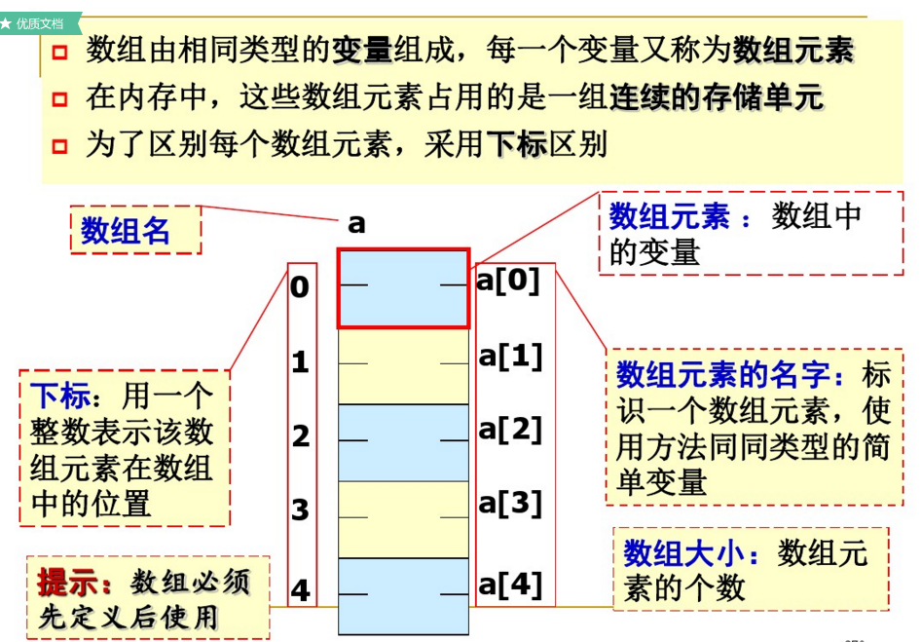

Slide 14
2、数组元素的表示方法：
数组元素也是一种变量，其表示方法为数组名后跟一个下标。下标表示了元素在数组中的顺序号。数组元素的一般形式为：数组名[下标] ，其中的下标只能为整型常量或整型表达式。如a[5],a[i+j],a[i++]都是合法的数组元素。
(1)赋值——可以边定义边赋值，也可以在中间赋值
对数组中的一部分元素列举初值，未赋值的部分是0
int a[10]= {0,1, 2, 3, 4, 5};
int a[10]= {0,1,2,.....,9};这样赋值是错误的。因为不能给数组整体赋值，只能一个一个地赋值。

Slide 15
可以给数组全部清0，有以下三种表示：
int a[100]={0};
memset(a,0,sizeof(a));
for(i=0;i<100;i++)a[i]=0;
(2)一维数组的读入for(i=0;i<100;i++)
scanf（“%d”，&a[i]）;
(3)一维数组的输出for(i=0;i<100;i++)
printf(“%d”,a[i]);

Slide 16
例题1：菲波那契（Fibonacci）数列
【问题描述】已知faibonacci数列的前几个数分别为0，1，1，2，3，5，……编程求出此数列的第n项。（n由键盘输入）n<=60
【文件输入】输入数字n（n<=60）
【文件输出】输出faibonacci数列中的第n个数
【样例输入】5
【样例输出】3

Slide 17
f[1]
f[2]
f[3]
f[4]
f[5]
f[6]
f[7]
f[8]
f[9]
....
0
1
1
2
3
5
8
13
21
f[i]=f[i-1]+f[i-2]
int n,i,f[61]={0};
f[1]=0;f[2]=1;
scanf(“%d”,&n);
for(i=3;i<=n;i++)f[i]=f[i-1]+f[i-2];
printf(“%d\n”,f[n]);

Slide 18
注意
①比较大的数组应尽量申明为全局变量；
定义为全局变量的整型变量和整型数组，默认值为0
②int a[maxn],b[maxn];
数组之间不能b=a这样赋值；
若要将数组a全部复制到数组b中，可以写成：
memcpy(b,a,sizeof(a))
或用循环for(i=0;i<maxn;i++)b[i]=a[i];

Slide 19
参考程序
#include <stdio.h>
int main() {
int n, i, f[61] = {0};
f[1] = 0;
f[2] = 1;
scanf("%d", &n); // C语言中使用scanf输入整数
for (i = 3; i <= n; i++) {
f[i] = f[i - 1] + f[i - 2];
}
printf("%d\n", f[n])
return 0;
}

Slide 20
练习：走台阶
【问题描述】有n级台阶，可以一步一步地走，也可以两步两步地走，还可以三步三步地走，请问一共有多少种走法。
【 输入】一个整数n（n<=30）
【 输出】n个台阶的走法
【 样例输入】 9
【 样例输出】 149

Slide 21
分析
用n表示台阶的级数， f(n)表示走到第n级时所有的走法，很容易得到：
（1）当n=1时，显然只要1种跨法，即f(1)=1．
当n=2时，可以一步一级跨，也可以一步跨二级上楼，因此，共有2种不同的跨法，即f(2)=2．
（2）由（1）可得：
当n=3时，可以一步一级跨，也可以一步三级跨，还可以第一步跨一级，第二步跨二级或第一步跨二级，第二步跨一级上楼，因此，共有4种不同的跨法，即f(3)=4．
（3）当n=4时，分三种情况分别讨论：
如果第一步跨一级台阶，那么还剩下三级台阶，由(2)可知有 f(3)=4 种跨法．
如果第一步跨二级台阶，那么还剩下二级台阶，由(1)可知有 f(2)=2 种跨法．
如果第一步跨三级台阶，那么还剩下一级台阶，由(1)可知有 f(1)=1 种跨法．
根据加法原理，有 f(4)=f(3)+f(2)+f(1)=7;
f(5)=f(4)+f(3)+f(2)=13;
f(6)=f(5)+f(4)+f(3)=24;
f(7)=f(6)+f(5)+f(4)=44;
以此递推则有： f(n)=f(n-1)+f(n-2)+f(n-3)；

Slide 22
二维数组的引入：
一维数组在编程中多用于描述线性的关系：如一组数；一组成绩；一组解答等。数组元素只有一个下标，表明该元素在数组中的位置。二维数组在编程中多数用于描述二维的关系：如地图、表格、棋盘、城市街道、迷宫等等。而二维数组元素有两个下标：第一个下标表示该元素在第几行，第二个下标表示在第几列。

Slide 23
一、二维数组的定义
定义方式：
类型说明符 数组名[常量表达式][常量表达式];
行数
列数
int a[3][4];
定义类型
数组名
表明a数组由3×4共12个int型元素组成
其元素分别为：a[0][0], a[0][1], a[0][2], a[0][3],
a[1][0], a[1][1], a[1][2], a[1][3],
a[2][0], a[2][1], a[2][2], a[2][3]

Slide 24
二、二维数组的赋值
在定义数组的同时给数组元素赋值。
int a[2][3]={{1,2,3},{4,5,6}};或int a[2][3]={1,2,3,4,5,6};
int b[][5]={{1},{0,2},{0,0,3},{0,0,0,4},{0,0,0,0,5};
1 0 0 0 0
0 2 0 0 0
0 0 3 0 0
0 0 0 4 0
0 0 0 0 5
//表示这样的一个5*5的方阵，省略的元素默认为0；

Slide 25
三、二维数组的相关操作
定义：const int maxn=105;
int a[maxn][maxn]; 或者 int a[105][105];
以下这样不可以：
int n;
int a[n][n]; //定义数组，下标只能为常量或常量表达式
int a;
int a[10][20]; //数组名不能与原来定义的变量重名
⑴二维数组初始化：
①int a[105][105]={0}; //所有元素全置为0
②memset(a,0,sizeof(a)); //需要头文件 <cstring>
③两重循环清为某个值。
for(i=0;i<105;i++)
for(j=0;j<105;j++) a[i][j]=0;

Slide 26
三、二维数组的相关操作
(2)二维数组定义后赋值
int m[5][7];
m[3][2]=19; //表示数组m的第3行第2列的元素赋值为19
int a[3][10],b[3][10]={0};
a=b; //此句是错误的，数据类型、大小
//一样的两个数组不能整体赋值！
(3)二维数组的读入
for(i=1;i<=n;i++)
for(j=1;j<=n;j++) cin>>a[i][j];
(5)二维数组的输出
for(i=1;i<=n;i++)
{ for(j=1;j<=n;j++)
printf(“%d”,a[i][j]);
}

Slide 27
例题1：有一个n×m的矩阵，要求编程序求出其中值最大的那个元素的值，以及其所在的行号和列号。
分析：程序模拟这个方法，开始时把a[0][0]的值赋给变量max，max就是开始时的擂主，然后让下一个元素与它比较，将二者中值大者保存在max中，然后再让下一个元素与新的max比，直到最后一个元素比完为止。max最后的值就是数组所有元素中的最大值。max的值每更新一次，就记录下当时的i,j的值，这样最后i、j的值就是最大元素所在的行号与列号。

Slide 28
#include <stdio.h>
int main() {
int n, m, maxn, h, l, a[101][101];
scanf("%d %d", &n, &m);
for (int i = 0; i < n; i++) {
for (int j = 0; j < m; j++) {
scanf("%d", &a[i][j]);
}
}
maxn = a[0][0];
h = 0;
l = 0;
for (int i = 0; i < n; i++) {
for (int j = 0; j < m; j++) {
if (maxn < a[i][j]) {
maxn = a[i][j]; // 更新最大值
h = i; // 记录行索引
l = j; // 记录列索引
}
}
}
printf("%d %d %d\n", maxn, h, l);
return 0;
}return 0;
}
参考程序

Slide 29
例题3：矩阵转置问题
Description
输入矩阵a（n行n列），将其转置（即行列互换）。
Input
第一行为n（小于15），第二行至第n+1行为矩阵a。
Output
输出行列互换后的矩阵。
Sample Input
3
1 2 3
4 5 6
7 8 9
Sample Output
1 4 7
2 5 8
3 6 9

Slide 30
#include <stdio.h>
int main() {
int n, t, a[101][101];
// 输入矩阵的阶数n
scanf("%d", &n);
for (int i = 0; i < n; i++) {
for (int j = 0; j < n; j++) {
scanf("%d", &a[i][j]);
}
}
for (int i = 0; i < n; i++) {
for (int j = 0; j < i; j++) {
t = a[i][j];
a[i][j] = a[j][i];
a[j][i] = t;
}
}
for (int i = 0; i < n; i++) {
for (int j = 0; j < n; j++) {
printf("%d ", a[i][j]);
}
printf("\n"); // 每行输出结束后换行
}
}
参考程序

Slide 31
谢谢
THE END

